Slide 1
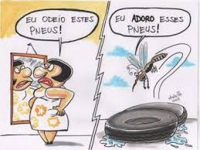
Denotação e Conotação
Denotação: é a interpretação literal de uma palavra ou expressão, em que o leitor considera apenas as informações explícitas no texto e o significado encontrado nos dicionários.
Ela se refere apenas ao sentido básico da palavra, de acordo com suas propriedades semânticas essenciais, que mantêm relação com o mundo real e possível.
Essa interpretação tem pouca relação com o contexto fora do texto para uma compreensão bem-sucedida.

Slide 2
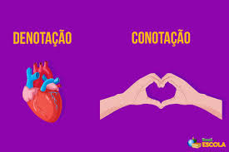
Denotação e Conotação
Denotação: ela é mais comum em textos dissertativos e/ou argumentativos, bem como em textos injuntivos, como bulas de remédio, artigos científicos e notícias, que buscam informar e explicar de forma clara, evitando margens a interpretações imprecisas.

Slide 3
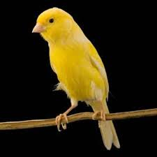
Denotação e Conotação
Denotação:
• Ex.: quando dizemos passarinho, estamos nos referindo literalmente a um pequeno pássaro, levando
em conta suas características essenciais.
• Ex.: outro exemplo é a palavra mala, que, em seu sentido denotativo, significa um objeto usado para transportar itens durante viagens.

Slide 4

Denotação e Conotação
Denotação - exemplos:
• "O coração é um órgão vital para a circulação do sangue". (O coração como órgão, não o sentimento)
"Preciso de um buraco no chão para plantar a árvore". (Um espaço físico)
"O gato estava dormindo no sofá". (O animal mamífero)

Slide 5
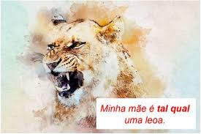
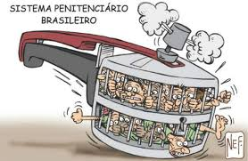
Denotação e Conotação
Conotação: é a interpretação que vai além do que está explicitamente declarado.
Nela, há a atribuição de mais de um sentido a palavras ou expressões, dependendo do contexto no qual foram empregadas.
É conhecida também como o “sentido figurado” da língua, que extrapola o sentido literal e introduz novas interpretações.
É característico desse recurso trabalhar com as diversas interpretações da linguagem, gerando certo vínculo com o leitor.

Slide 6
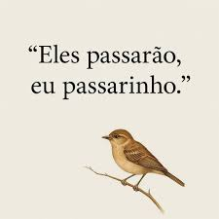
Denotação e Conotação
Conotação: frequentemente encontradas em textos poéticos, publicitários, narrativos, em situações conversacionais cotidianas e até em textos formais, embora de maneira menos comum.
• Nos versos “Eles passarão... / Eu passarinho!” do “Poeminho do Contra”, de Mario Quintana, a palavra passarinho ganha uma nova interpretação, pois passa a significar liberdade e leveza, extrapolando o sentido comum do termo.

Slide 7

Denotação e Conotação
Conotação - exemplos:
● "Sinto um buraco no peito desde que você se foi". (Sentimento de vazio, dor da saudade)
"Aquele homem é um gato!". (Homem bonito)
"Engoliu muito sapo no trabalho". (Aceitou acusações e sofrimentos sem revidar)

Slide 8
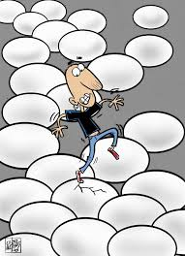
Denotação e Conotação
Expressões idiomáticas: são frases ou termos que adquirem significados além de seu sentido literal. Elas surgem a partir de um contexto cultural e temporal, podendo ganhar outros significados com o passar dos anos.
Tais expressões são utilizadas para enriquecer o sentido do que é comunicado, seja reforçando um significado ou expressando-o de forma sutil, extrapolando, assim, a dimensão denotativa da linguagem.

Slide 9
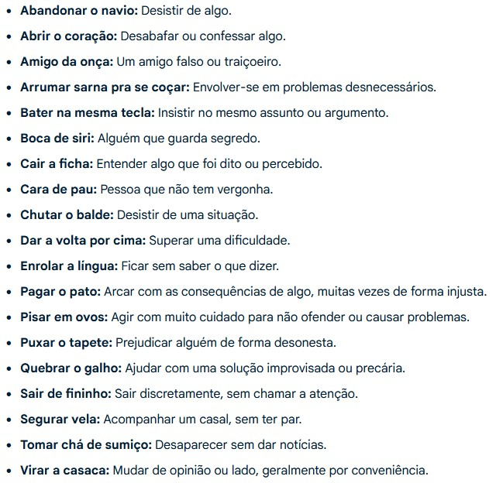
Denotação e Conotação
Expressões idiomáticas: são combinações de palavras com significado figurado e não literal, que refletem a cultura e a comunicação de um povo, e não podem ser entendidas apenas pela soma do significado de cada palavra individual.
Exemplos: "bater as botas" (morrer), "cara de pau" (pessoa sem vergonha) e "chutar o balde" (desistir).

Slide 10
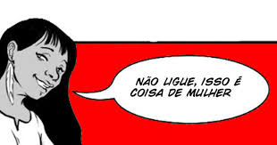
Denotação e Conotação
Expressões idiomáticas: é essencial que expressões capazes de reforçar estereótipos prejudiciais a grupos marginalizados sejam evitadas. Assim, ao se tomar consciência do impacto gerado pelas palavras, contribui-se para uma sociedade mais inclusiva e respeitosa com a diversidade humana.
Ex.: “coisa de mulherzinha”.

Slide 11
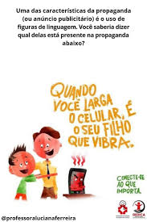
Denotação e Conotação
Cuidado com o uso da linguagem conotativa: é importante desenvolver a habilidade de reconhecer quando e como empregar os recursos textuais de forma consciente e ponderada, a fim de se expressar de maneira eficaz. Especialmente em textos científicos e formais, os quais exigem maior precisão, a linguagem conotativa pode prejudicar a compreensão.
Por outro lado, a conotação pode contribuir para uma maior identificação com o interlocutor, aumentar a persuasão e tornar a comunicação mais fluida e agradável. É o que acontece com os textos publicitários.

